Slide 1
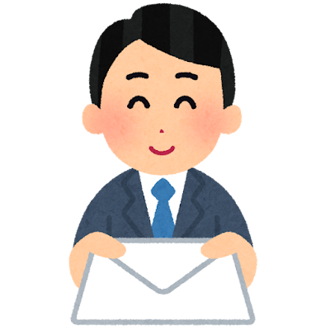
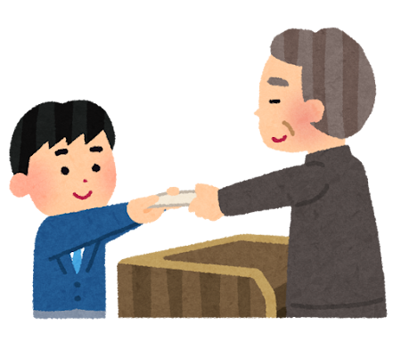
何かを渡す時、もらうとき
…に、気をつけるポイント

Slide 2
何かを渡す時、もらうとき
お願いします。
ありがとうございます。
？
？
渡すとき
受け取るとき

Slide 3
何かを渡す時、もらうとき
基本的に、両手で
？
渡すとき
受け取るとき

Slide 4
何かを渡す時、もらうとき
お願いします。
ありがとうございます。
声かけのときは会釈をする。
？

Slide 5
渡す時・もらう時
練習
Notes:
・「はい」と返事をする
・相手を見て話す
・両手でものを渡す（受け取る）
・あいさつの時、礼の動作をする

Slide 6
練習の状況
「ミニテストの直しを
先生に見てもらう」
（型どおり、丁寧に頼んでみる）

